Slide 1


强化学习 (RL) 入门
基本概念与马尔可夫模型
目标： 理解 RL 核心思想与数学基础 (MDP)

Slide 2



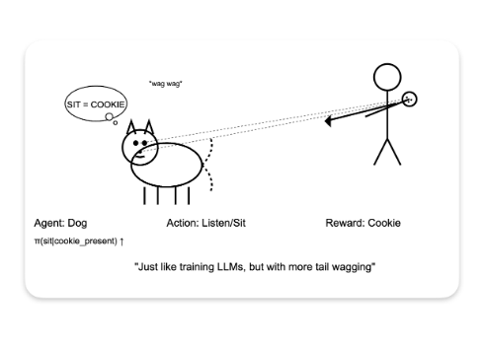
什么是强化学习？
定义
强化学习 (Reinforcement Learning) 研究智能体 (Agent) 如何在环境 (Environment) 中通过试错 (Trial-and-Error) 来最大化累积奖励。
学习范式对比
•
监督学习： 有标签数据 (老师指导)
•
无监督学习： 无标签数据 (寻找结构)
•
强化学习： 交互式学习 (奖励/惩罚信号)
经典案例： 就像训练宠物狗，做对了给零食 (Reward)，做错了没奖励。

Slide 3

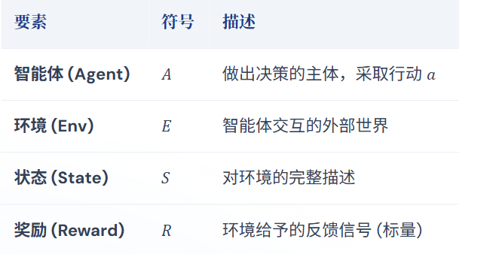

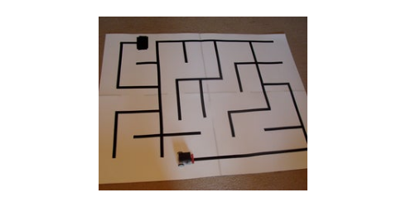
RL 的“四大天王”——核心要素
互动示例：迷宫游戏
•
Agent: 小机器人
•
State: 坐标 ( x , y )
•
Reward: 终点 +100，撞墙 -1

Slide 4

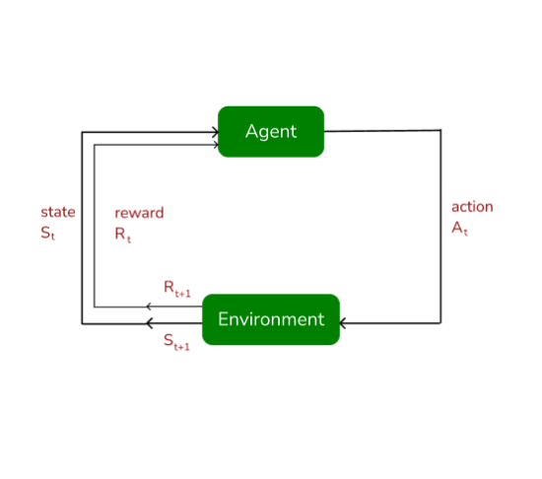
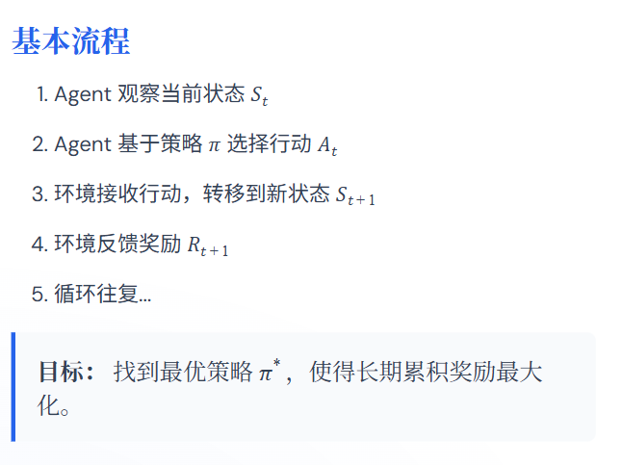
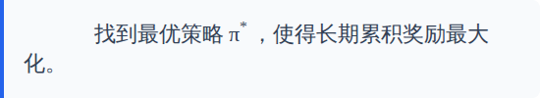
强化学习的交互循环
基本流程
1.
Agent 观察当前状态 S t
2.
Agent 基于策略 π 选择行动 A t
3.
环境接收行动，转移到新状态 S t + 1
4.
环境反馈奖励 R t + 1
5.
循环往复...
目标：

Slide 5
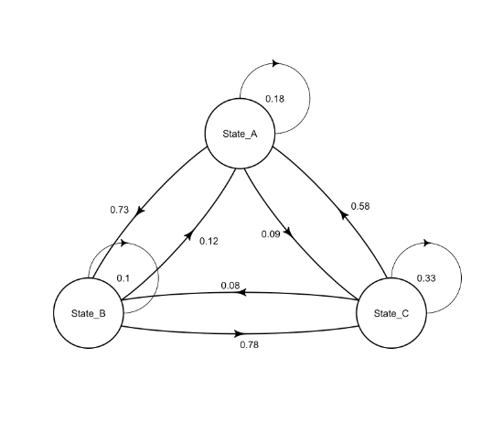


数学基础：马尔可夫模型
马尔可夫性质 (Markov Property)
“未来只取决于现在，与过去无关。”
通俗理解： 只要知道“我在哪”，不需要知道“我怎么来的”，就能决定下一步去哪。

Slide 6


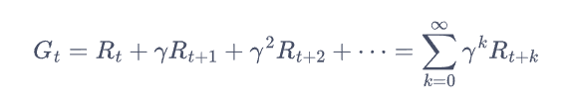
马尔可夫决策过程 (MDP)
MDP 五元组
S: 状态集 (States)
核心目标：最大化回报
A: 行动集 (Actions)
折扣因子 γ ∈ [ 0 , 1 ] 决定了目光的长远。
P: 状态转移概率
R: 奖励函数
如果 γ ≈ 0 ，则是“近视” (只看当下)； 如果 γ ≈ 1 ，则是“远见” (注重未来)。
γ: 折扣因子 (Discount Factor)

Slide 7


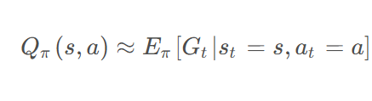
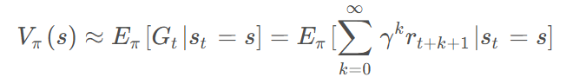


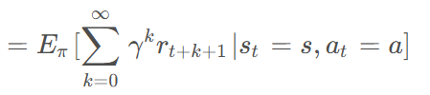
求解 MDP 的关键：价值函数
状态价值函数 v π ( s )
动作价值函数 q π ( s , a )
含义： 处于状态 s 有多好？
含义： 在状态 s 做动作 a 有多好？
从状态 s 出发，遵循策略 π 能获得的期望回报。
从 s 出发，执行 a ，之后遵循策略 π 的期望回报。

Slide 8
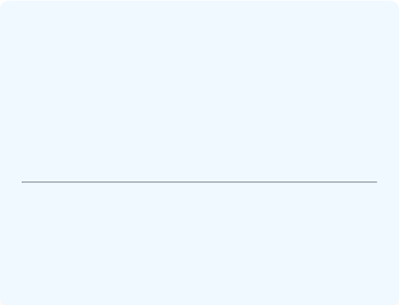
总结与展望
下一步：如何求解？
本课重点回顾
既然有了价值函数的定义，我们如何计算它？
•
核心思想： 试错学习 (Trial-and-Error)
•
动态规划 (Dynamic Programming)
•
四大要素： Agent, Environment, State, Reward
•
蒙特卡洛方法 (Monte Carlo)
•
数学模型： MDP 是 RL 的标准框架
•
最终目标： 寻找最优策略 π *
Q & A
谢谢大家！欢迎提问。

